Slide 1
Título: Aplicación sobre Gestión de Eventos Título: Aplicación sobre Gestión de Eventos “E-vent Horizon”
Trabajo Extraclase de Ingeniería de Software II
Autores: Hanssel Carrillo Vázquez 303
Adriano González Reyes 303
Javier Leiva Suárez 303
Hayla Lorena Milanés Millán 303
La Habana, Marzo de 2025

Slide 2

INTRODUCCIÓN
Complejidad de las aplicaciones
La demanda de adaptabilidad
Elección de un diseño arquitectónico adecuado
Notes:
El uso de las tecnologías de la información y las comunicaciones en el sector de la salud y específicamente en el sector farmacéutico, es una estrategia clave para mejorar la calidad y eficiencia de los servicios sanitarios brindados actualmente por nuestro país.

Slide 3
Situación problemática
1
3
Vulnerabilidad documental
Gestión manual de eventos
2
Falta de automatización

Slide 4



Objetivo
Desarrollar una aplicación web que facilite la gestión de eventos en la empresa E-vent Horizon
?
Notes:
Entre los principales problemas que afectan la calidad de estos servicios podemos ver

Slide 5

El campo de acción
Portales web para la gestión y organización de empresas
Notes:
El alto volumen de dato que es manipulado y se realiza de forma manual…

Slide 6

OBJETIVO GENERAL
Desarrollar un sistema informático que automatice la gestión y organización de eventos de la empresa E-vent Horizon .
Notes:
Para resolver el problema anterior se establece como objetivo general

Slide 7


Metodología de desarrollo de software
Estructura de trabajo usada para planificar y controlar el Proceso de Desarrollo de Software
Ágiles
Pesada
Scrum
XP
Kanban
RUP
Notes:
Solo mencionar que existen las agiles y las pesadas, no mencionar los nombres de cada una

Slide 8
Metodología de desarrollo de software
Flexibilidad: SCRUM se adapta fácilmente a los cambios en el Proyecto
Implementación en un tiempo relativamente corto
fomenta la colaboración entre los miembros del equipo y con el cliente.
SCRUM
Notes:
Como metodología de desarrollo se selecciono Extreme Programming o XP debido a que:
Fases : (Planificación, Diseño , Desarrollo y Prueba)
Necesidad de adoptar un enfoque ágil para el desarrollo.
Ventaja que brinda al estar enfocada en satisfacer las necesidades del cliente, con el cual existe una buena comunicación.
Existencia de una retroalimentación constante durante todo el proceso de desarrollo del software.
La metodología de desarrollo ágil de software XP tiene como uno de sus artefactos a las historias de usuario (HU).

Slide 9


Herramientas y tecnologías
Visual Paradigm
VSCode
1. Robustos
2. Escalables
3. Mantenibles

Slide 10

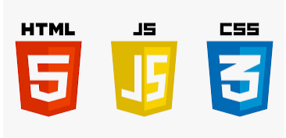
Herramientas y tecnologías
v5
v1.7
v3
Next JS
Cliente

Slide 11


Herramientas y tecnologías
C-Sharp
Servidor

Slide 12
Reglas del negocio
No | Clasificación | Nombre
1. | Inferencia | Validación de asistencia.
2. | Computacionales | Cálculo de costos.
3. | Hechos | Registro de eventos.
4. | Restricciones | Límite de participantes.
5. | Facilitadores de acción | Notificación de cambios
Notes:
Estas reglas regulan las interacciones y procesos dentro de la plataforma, asegurando que se cumplan los objetivos y requisitos establecidos.

Slide 13



Sistema Propuesto
Administrador
Organizador
Participante
E-vent Horizon

Slide 14
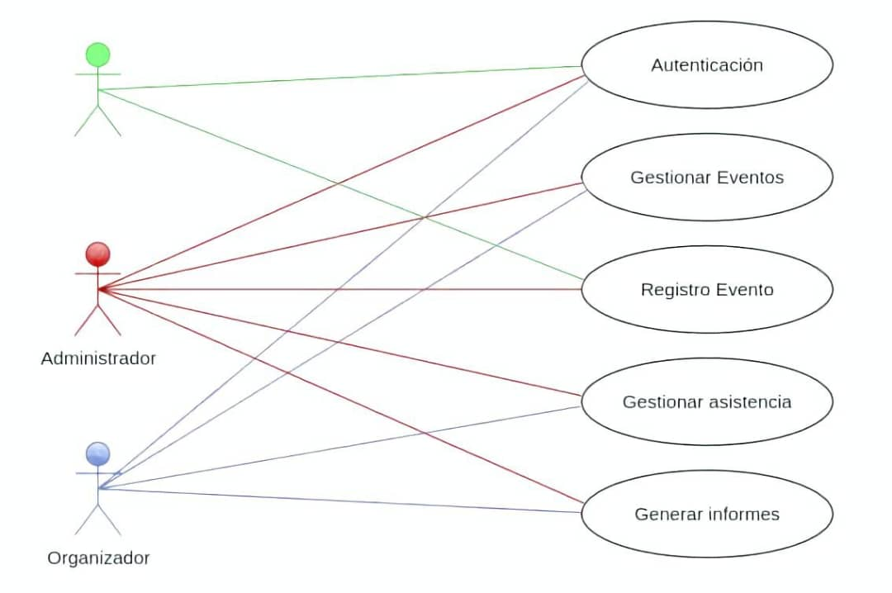
Diagrama de caso de uso

Slide 15
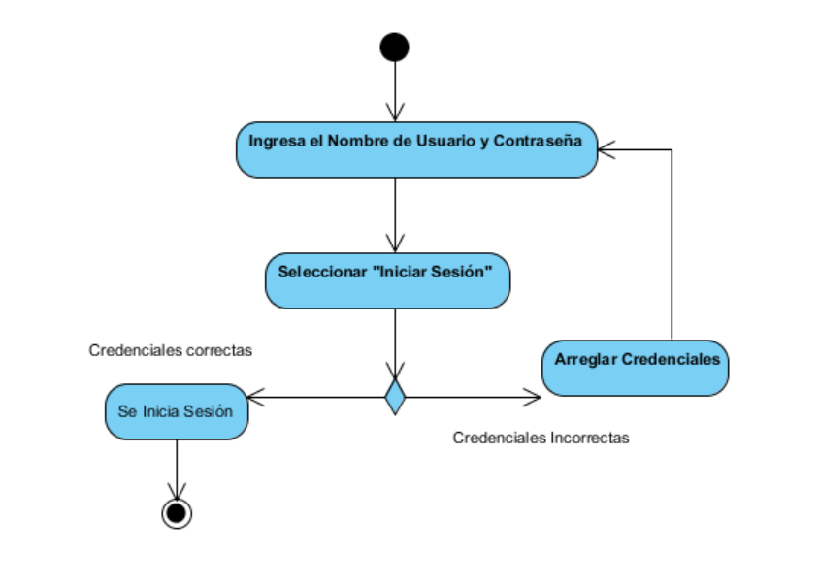
Diagrama de Actividades del Caso de Uso del Negocio <Autenticación>

Slide 16
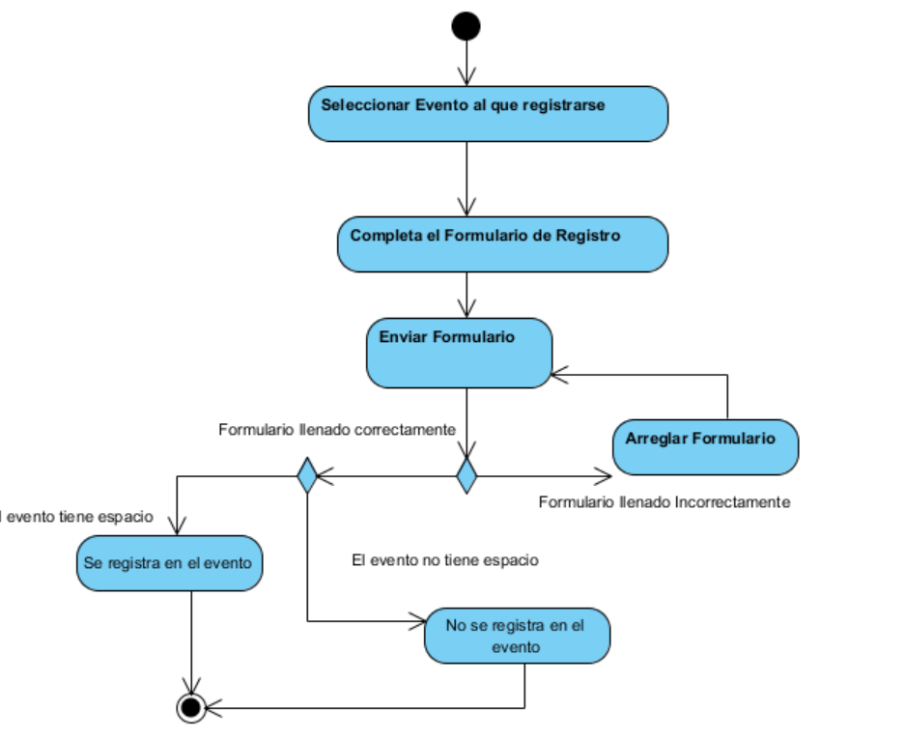
Diagrama de Actividades del Caso de Uso del Negocio <Registro Evento>

Slide 17
Requisitos Funcionales
20RF
Usabilidad
13 Alta
7 Media
Usabilidad
Eficiencia
Hardware
17RNF
Confiabilidad
Software
Soporte

Slide 18
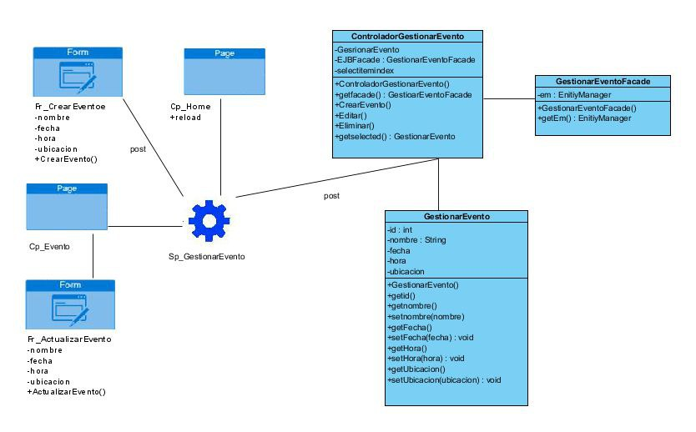
Diagrama de Clases del Caso de Uso <Gestionar Evento>

Slide 19
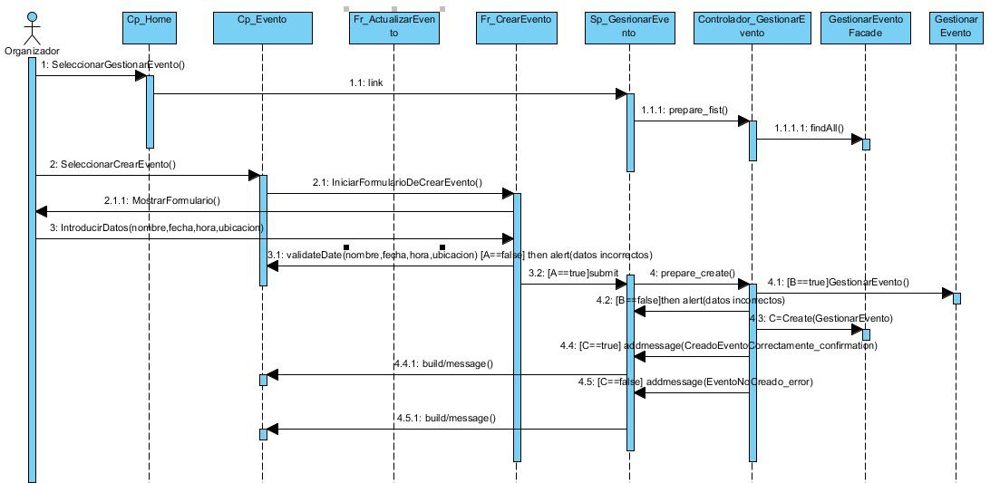
Diagrama de Interacción <Gestionar Evento>

Slide 20
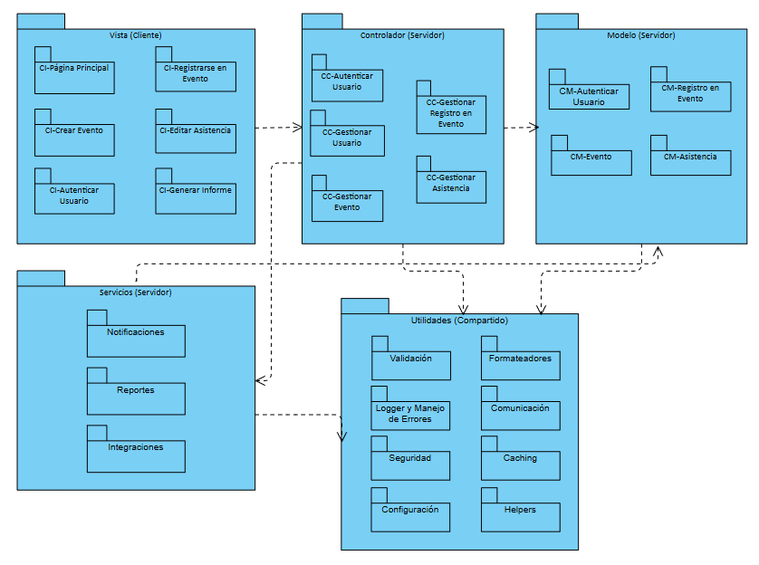
Diagrama de Paquetes

Slide 21
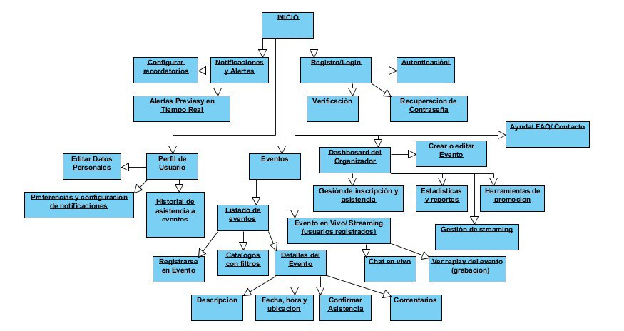
Mapa de Navegación del Sistema E-vent Horizon

Slide 22
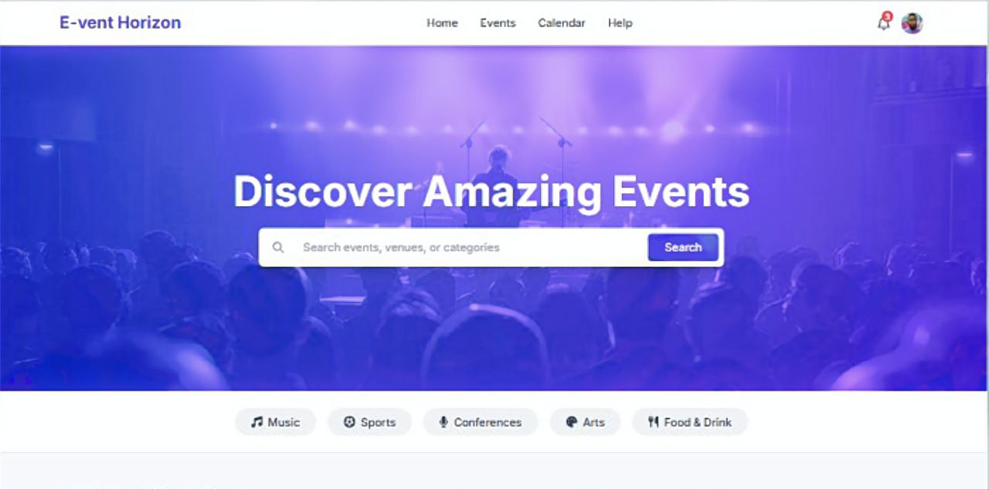
Propuesta de solución
Página principal

Slide 23
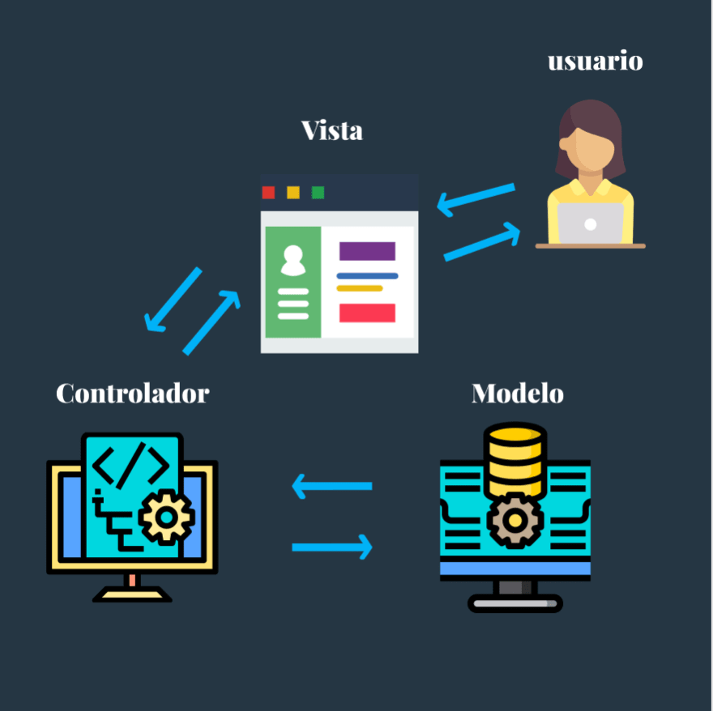
Estilo arquitectónico

Slide 24
Estilo arquitectónico
mejorar la organización, escalabilidad y mantenibilidad del código.
Modelo: representa los datos y la lógica de negocio de la aplicación
Vista: representa los datos y la lógica de negocio de la aplicación
Controlador: actúa como intermediario entre la Vista y el Modelo, gestionando las solicitudes del usuario y coordinando las respuestas

Slide 25
Patrones de Diseño
Ayudan a los desarrolladores a escribir códigos más limpios, estructurados y fácil de entender.
GRASP
- Bajo acoplamiento
- Creador
- Controlador
GOF
- Factory Method
- Singleton
- Builder
- Object Pool

Slide 26
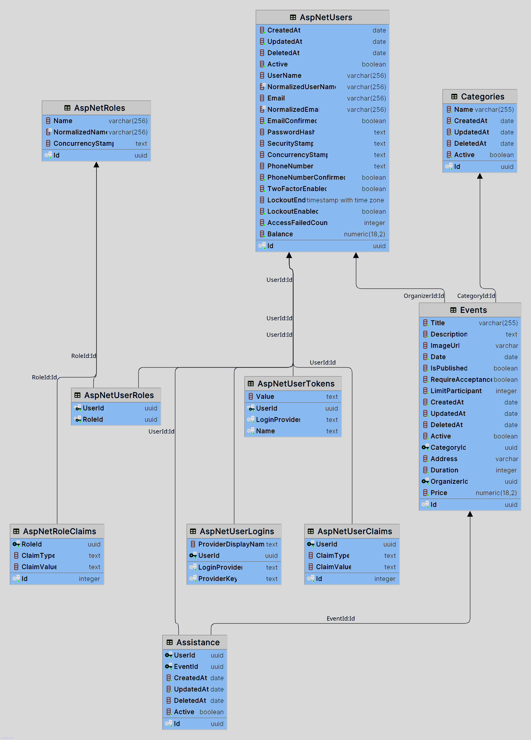
Modelo de Datos

Slide 27
Conclusiones Generales
El desarrollo del sistema informático para la gestión y organización de eventos en la empresa E-vent Horizon ha demostrado ser una solución efectiva para abordar las limitaciones actuales que enfrenta la organización.
La investigación ha permitido identificar claramente los requisitos funcionales y no funcionales necesarios para el desarrollo del sistema, asegurando que se cumplan estándares de calidad y eficiencia. Las metodologías ágiles, en particular SCRUM, han sido fundamentales para facilitar la adaptación a cambios y la entrega continua de valor a los usuarios.

Slide 28
Conclusiones Generales
Los diagramas de clases e interacción han proporcionado una representación visual clara de la arquitectura del sistema, permitiendo una mejor comprensión de las relaciones y flujos de información entre los diferentes componentes. Esto no solo contribuye a un diseño más robusto, sino que también facilita futuras ampliaciones y mantenimiento del sistema.

Slide 29
Título: Aplicación sobre Gestión de Eventos “E-vent Horizon ”
Trabajo de Curso de Ingeniería de Software I
Autores: Hanssel Carrillo Vázquez 303
Adriano González Reyes 303
Javier Leiva Suárez 303
Hayla Lorena Milanés Millán 303
Notes:
Buenos días/tardes, a continuación se presenta el trabajo de diploma para optar por el titulo de Ing. en Ciencias informáticas titulado: Plataforma Nacional de Consulta de Medicamentos, de los autores Nelson Alejandro Cruz Borrego y Denis Duranza Diaz y tutorado por la Master en ciencias Madelis Perez Guil y la ingeniera Darianis Perez Aguada.

